Slide 1

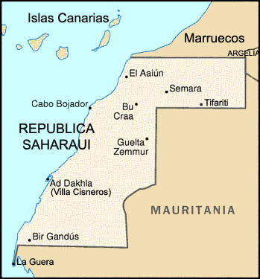
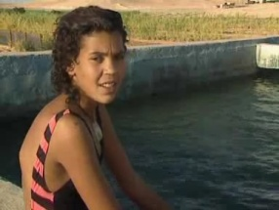
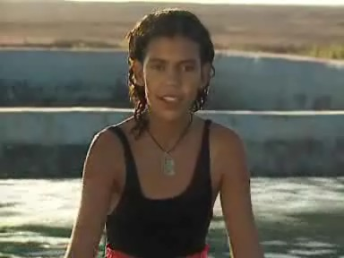
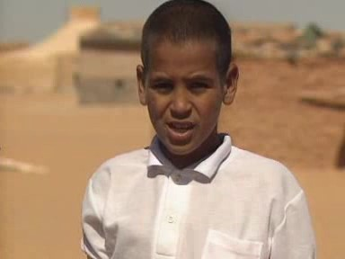
La vida en la república árabe saharaui democrática
1. ¿Dicen esto? ¿Sí o no? Mira el video y decide si dicen o no estas frases.
El agua es muy importante en el desierto.
Usamos el agua para beber.
Usamos el agua para cocinar.
Usamos el agua para lavar.
Usamos el agua para regar las plantas.
Usamos el agua para los servicios.
Usamos el agua para lavar la ropa.
Usamos el agua para llenar la piscina.
2. Mira el vídeo y completa las frases con estas palabras:
agua agua amargo a menudo amor bañar casas 40 dulce días dormir importante importante llegar mucha muerte necesita podemos suave té tradición tenemos tiendas vida vivir vivimos
¿Qué dicen ellos? Rellena los huecos con las palabras que faltan.
1
No nos p_________s b______r todos los días.
2
El a_______ es muy ________________ en el desierto.
3
Una familia n________ m______ a____ todos los d____.

Slide 2
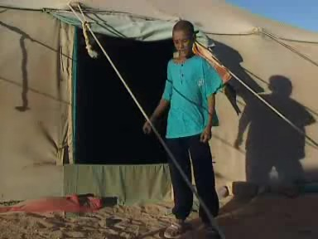
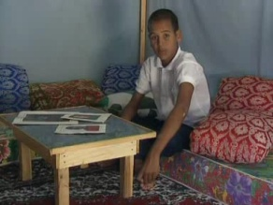
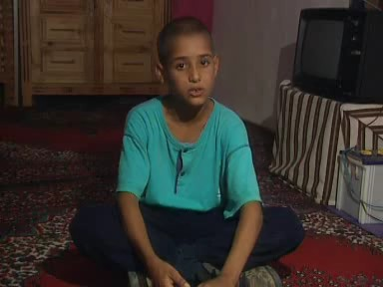
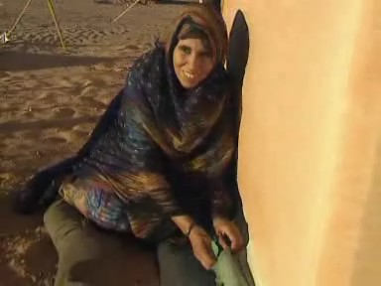
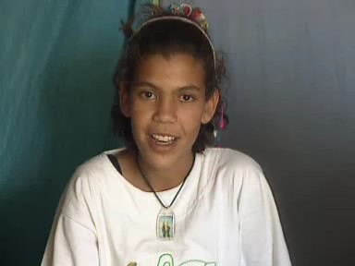
4
No v___________ en c______. Vivimos en t_______ que se llaman ‘jaimas’,
5
Solemos d________ y v______ aquí durante el invierno.
En el verano las temperaturas suelen l______ hasta los ____ grados.
6
7
T___________ que reparar las jaimas muy __ m__________.
8
Ofrecer el ____a todos los visitantes es una t___________ saharaui muy i_______________
El primer vaso es a_______ como la v______. El segundo es d_____ como el a_____. El tercero es s______ como la m_______.
9

Slide 3
¿Inglaterra, la RASD o los dos?
1. Las personas suelen vivir en tiendas durante el invierno.
2. La gente puede bañarse todos los días.
3. El agua es esencial para la vida.
4. Los servicios están aparte en otro edificio.
5. La gente usa agua para beber, lavarse y lavar la ropa.
6. La gente tiene que conservar agua.
7. Los niños tienen que recoger el agua de un punto central.
8. En el verano la gente suele vivir en casas.
9. Las personas suelen ofrecer té a sus visitantes en casa.
¿Inglaterra, la RASD o los dos?
1. Las personas suelen vivir en tiendas durante el invierno.
2. La gente puede bañarse todos los días.
3. El agua es esencial para la vida.
4. Los servicios están aparte en otro edificio.
5. La gente usa agua para beber, lavarse y lavar la ropa.
6. La gente tiene que conservar agua.
7. Los niños tienen que recoger el agua de un punto central.
8. En el verano la gente suele vivir en casas.
9. Las personas suelen ofrecer té a sus visitantes en casa.

